Slide 1

CUAI 스터디 금융 AI – 2팀
2022.03.22
발표자 : 이윤지

Slide 2
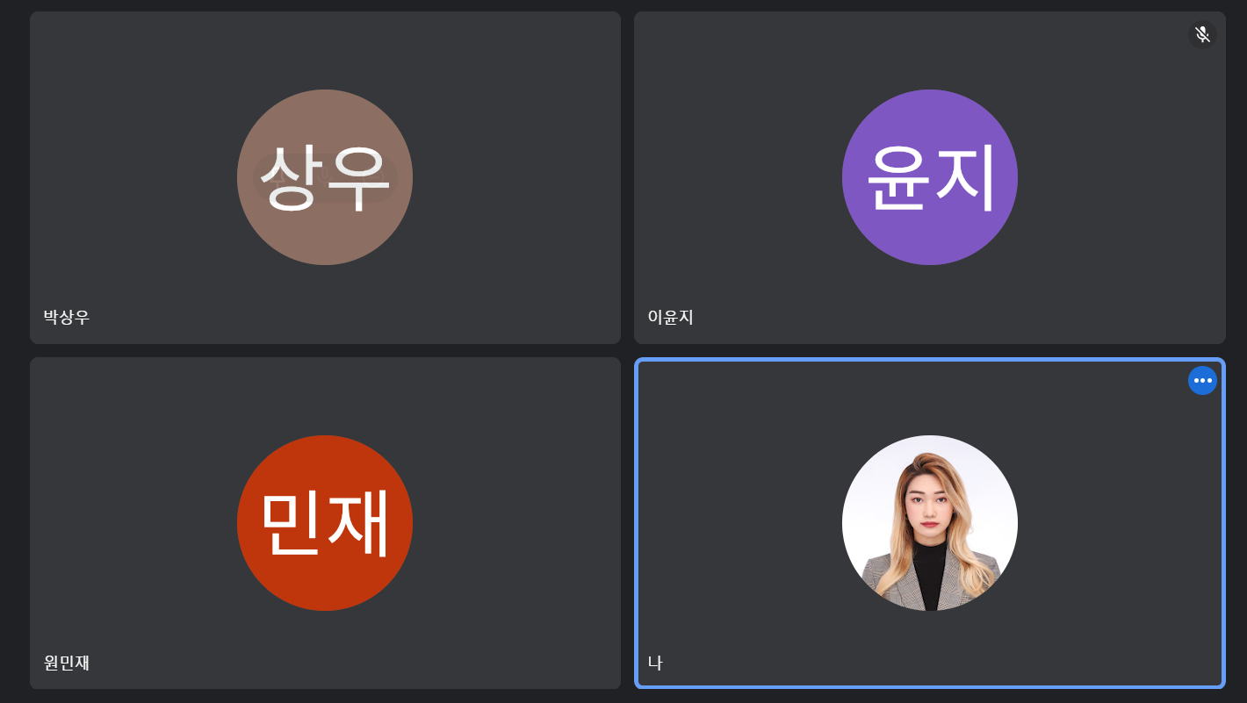
스터디원 소개 및 만남 인증
이곳에 만나서 찍은 사진을 넣어주세요.
(비대면일 경우엔 화면 캡쳐 이용)
얼굴이 나오게 찍어주셔야 합니다:D
3.12 4:30 PM
첫 스터디 회의
<참석자>
스터디원 : 권예진
스터디원 : 박상우
스터디원 : 원민재
스터디원 : 이윤지

Slide 3


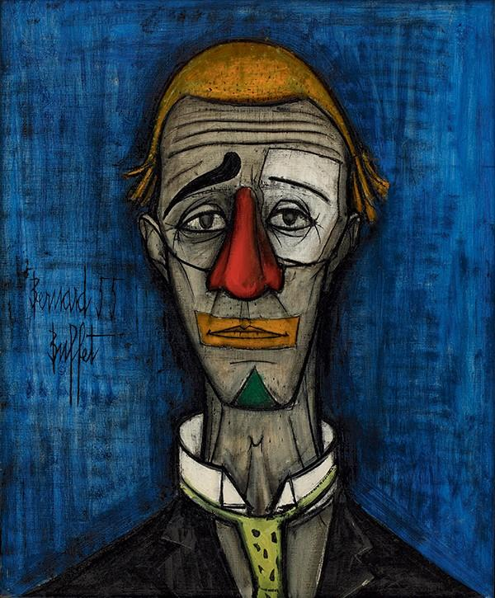

팀원 소개
권예진
Dept : Applied Statistics, Software
MBTI : ENFP
박상우
Dept : Applied Statistics
MBTI: INTP
원민재
Dept : Business Administration
MBTI : INTP
이윤지
Dept : Applied Statistics
MBTI : ESFP

Slide 4
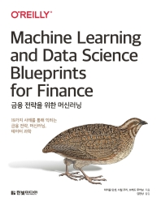
교재 소개
금융 전략을 위한 머신러닝
19가지 사례를 통해 익히는 금융 전략, 머신러닝, 데이터 과학
CHAPTER 1 금융 머신러닝
CHAPTER 2 머신러닝 모델 개발
CHAPTER 3 인공 신경망
CHAPTER 4 지도 학습: 모델 및 개념
CHAPTER 5 지도 학습: 회귀(시계열 모델)
CHAPTER 6 지도 학습: 분류
CHAPTER 7 비지도 학습: 차원 축소
CHAPTER 8 비지도 학습: 군집화
CHAPTER 9 강화 학습
CHAPTER 10 자연어 처리

Slide 5
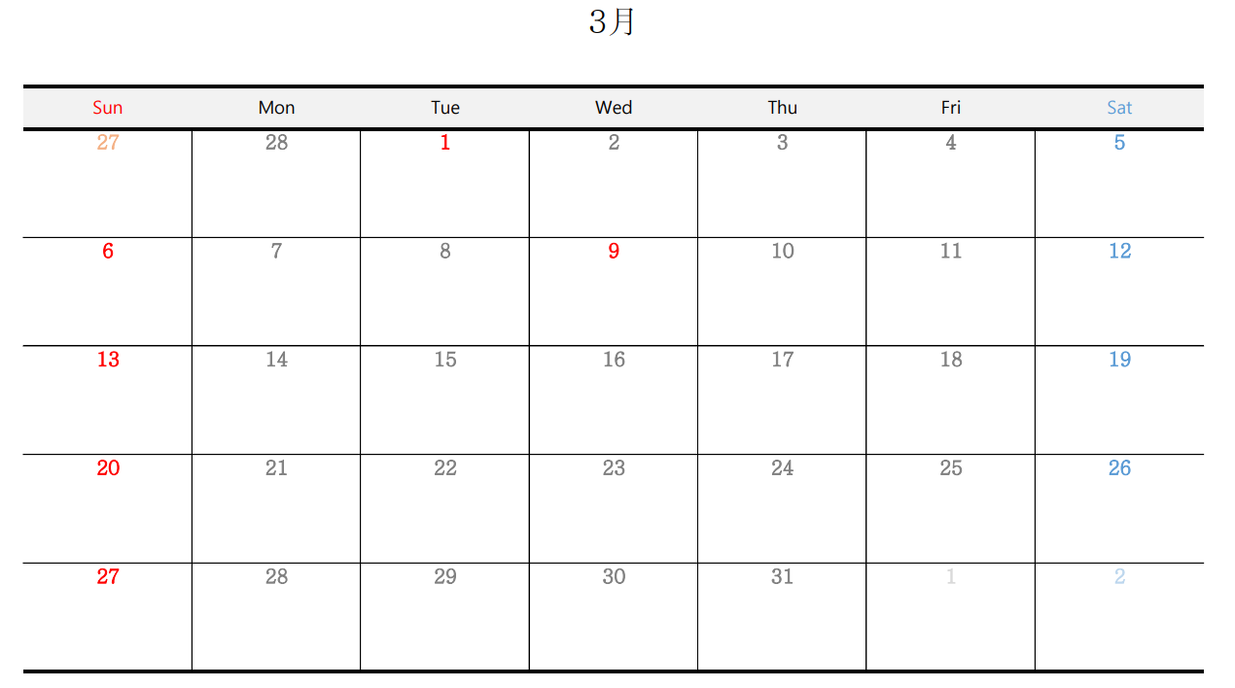

스터디 계획
시간 : 매주 금요일 10 PM
장소 : 비대면 ZOOM 미팅
진행 방법 : 각자 책 읽고 코드 돌려보고 공유를 통해 이해 및 질의응답
각자 챕터 속 원하는 머신러닝 사례를 고르기
Self – Study
일요일에 팀원들 과 공유
중간고사 이후, 다시 한 번 진행 방향 조율

